Slide 1
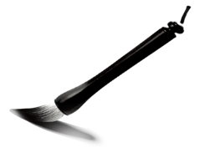
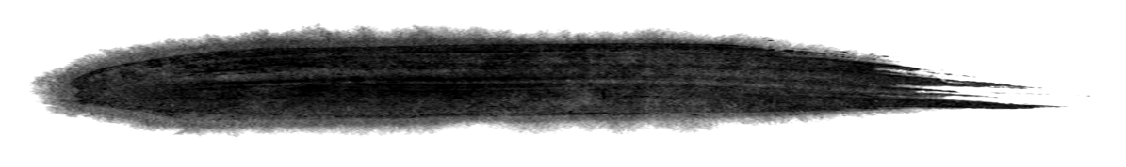
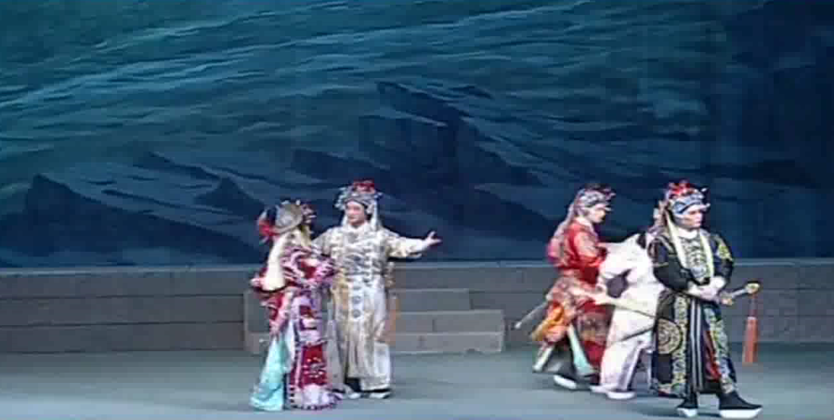

新课导入
视频欣赏：豫剧《花木兰》选段

Slide 2

9 木兰诗

Slide 3
作品简介
《乐府诗集》由北宋郭茂倩所编。现存100卷，分12类，是现存收集乐府歌辞最完备的一部。主要辑录汉、魏到唐、五代的乐府歌辞，兼及先秦至唐末的歌谣。它搜集广泛，各类有总序，每曲有题解，内容十分丰富，反映的社会生活面很广。

Slide 4
文体知识
乐府：本是汉代官署的名称，负责制谱度曲，训练乐工，采辑诗歌民谣，以供朝廷祭祀宴享时演唱；后经历代演变，成为一种带有音乐性的诗体名称，称“乐府诗”。汉魏六朝乐府是中国文学史上一朵奇葩，它不仅开拓出了五言诗的新领域，而且对七言诗、歌行体以至律绝，都起了桥梁的作用。

Slide 5
整体感知
自由朗读课文，读准字音，读出节奏。
木兰诗
唧唧复唧唧，木兰当户织。不闻机杼声，唯闻女叹息。
问女何所思，问女何所忆。女亦无所思，女亦无所忆。昨夜见军帖，可汗大点兵，军书十二卷，卷卷有爷名。阿爷无大儿，木兰无长兄，愿为市鞍马，从此替爷征。
jī
zhù
tiě
kè hán
juàn
ān

Slide 6
jīān
pèi
东市买骏马，西市买鞍鞯，南市买辔头，北市买长鞭。旦辞爷娘去，暮宿黄河边，不闻爷娘唤女声，但闻黄河流水鸣溅溅。旦辞黄河去，暮至黑山头，不闻爷娘唤女声，但闻燕山胡骑鸣啾啾。
万里赴戎机，关山度若飞。朔气传金柝，寒光照铁衣。将军百战死，壮士十年归。
jiān
yān
jiū
rónɡ
shuò
tuò

Slide 7
xūn
zhuǎn
归来见天子，天子坐明堂。策勋十二转，赏赐百千强。可汗问所欲，木兰不用尚书郎，愿驰千里足，送儿还故乡。
爷娘闻女来，出郭相扶将；阿姊闻妹来，当户理红妆；小弟闻姊来，磨刀霍霍向猪羊。开我东阁门，坐我西阁床。脱我战时袍，著我旧时裳。当窗理云鬓，对镜帖花黄。出门看火
jiānɡ
zǐ
huò
zhuó
chánɡ
bìn

Slide 8
xínɡ
伴，火伴皆惊忙：同行十二年，不知木兰是女郎。
雄兔脚扑朔，雌兔眼迷离；双兔傍地走，安能辨我是雄雌？
bànɡ

Slide 9
结合注释，读通大意。
木兰诗
唧唧复唧唧，木兰当户织。不闻机杼声，唯闻女叹息。
织布机发出的声音。杼，织布的梭子。
叹息声。
对着门织布。
只。
译文
叹息声一声又一声，木兰对着门织布。（不知怎的）听不到织布机发出的声音，只听到木兰的叹息声。

Slide 10
问女何所思，问女何所忆。女亦无所思，女亦无所忆。昨夜见军帖，可汗大点兵，军书十二卷，卷卷有爷名。阿爷无大儿，木兰无长兄，愿为市鞍马，从此替爷征。
想的是什么。
思念。
大规模地征兵。可汗，我国古代西北地区民族对最高统治者的称呼。
军中的文告。
和下文的“阿爷”一样，都指父亲。
征兵的名册很多卷。军书，军中的文书，这里指征兵的名册。十二，表示多数，不是确指。
愿意为（此）去买鞍马。为，介词，为了，其后宾语省略。市，买。鞍马，泛指马和马具。
译文
问木兰想的是什么，问木兰思念的是什么。木兰也没想什么，也没有思念什么。昨夜看到军中的文告，可汗大规模地征兵，征兵的名册很多卷，每卷都有父亲的名字。父亲没有长大成人的儿子，木兰没有大哥，（木兰）愿意为（此）去买鞍马，从此代替父亲出征。

Slide 11
马鞍下的垫子。
驾驭牲口用的嚼子和缰绳。
东市买骏马，西市买鞍鞯，南市买辔头，北市买长鞭。旦辞爷娘去，暮宿黄河边，不闻爷娘唤女声，但闻黄河流水鸣溅溅。
早晨。
水流声。
译文
（木兰）到各处集市买了骏马，买了马鞍和坐垫，买了驾驭战马用的嚼子和缰绳，还买了长鞭。早晨告别爹娘离开，傍晚宿营在黄河边，听不到爹娘呼唤女儿的声音，只听到黄河流水发出的声响。

Slide 12
和下文的“燕山”，都是当时北方的山名。
旦辞黄河去，暮至黑山头，不闻爷娘唤女声，但闻燕山胡骑鸣啾啾。
马叫的声音。
胡人的战马。胡，古代对西北部民族的称呼。
译文
早上离开黄河继续前进，晚上到了黑山头，听不到爹娘呼唤女儿的声音，只听到燕山胡人的战马的嘶叫声。

Slide 13
北方的寒气传送着打更的声音。朔，北方。金柝，古时军中白天用来烧饭、夜里用来打更的器具。
像飞一样地越过一道道关塞山岭。度，越过。
远行万里，投身战事。戎机，战事。
万里赴戎机，关山度若飞。朔气传金柝，寒光照铁衣。将军百战死，壮士十年归。
铠（kǎi）甲，古代军人穿的护身服装。
译文
远行万里，投身战事，像飞一样地越过一道道关塞山岭。北方的寒气传送着打更的声音，清冷的月光照着铠甲。将士们身经百战，有的战死沙场，有的转战数载（胜利）归来。

Slide 14
记很大的功。策勋，记功。转，勋位每升一级叫一转。
古代帝王举行大典的朝堂。
指上文的“可汗”。
归来见天子，天子坐明堂。策勋十二转，赏赐百千强。可汗问所欲，木兰不用尚书郎，愿驰千里足，送儿还故乡。
赏赐很多的财物。强，有余。
问（木兰）想要什么。
尚书省的官。尚书省是古代朝廷中管理国家政事的机关。
希望骑上千里马。驰，赶马快跑。
译文
（木兰）归来拜见可汗，可汗坐在朝堂上。（给木兰）记很大的功，赏赐很多的财物。可汗问（木兰）想要什么，木兰（说）不愿做尚书郎，希望骑上千里马，送我回家乡。

Slide 15
外城。
扶持。
爷娘闻女来，出郭相扶将；阿姊闻妹来，当户理红妆；小弟闻姊来，磨刀霍霍向猪羊。
指女子的艳丽装束。
磨刀的声音。
译文
父母听说女儿回来，互相扶持着来到外城迎接；姐姐听说妹妹回来，对着门梳洗打扮；小弟听说姐姐回来，霍霍地磨刀杀猪宰羊。

Slide 16
穿。
开我东阁门，坐我西阁床。脱我战时袍，著我旧时裳。当窗理云鬓，对镜帖花黄。出门看火伴，火伴皆惊忙：同行十二年，不知木兰是女郎。
像云那样的鬓发，形容好看的头发。
同“贴”。
古代妇女的一种面部装饰物。
军中的同伴。当时规定若干士兵同一个灶吃饭，所以称“火伴”。
译文
打开我各间屋子的门，坐在我的床上。脱掉我作战时的战袍，穿上我往日的衣裙。对着窗户和镜子，梳理好看的头发，在脸上贴花黄。（木兰）出门去看军中的同伴，同伴们都很惊诧：一起作战十几年，（竟）不知木兰是姑娘。

Slide 17
据说，提着兔子的耳朵悬在半空时，雄兔两只前脚时时动弹，雌兔两只眼睛时常眯着，所以容易辨认。扑朔，动弹。迷离，眯着眼。
雄兔脚扑朔，雌兔眼迷离；双兔傍地走，安能辨我是雄雌？
雄雌两兔贴近地面跑，怎能辨别哪只是雄兔，哪只是雌兔呢？傍，靠近、临近。走，跑。
译文
（据说，提着兔子的耳朵悬在半空时，）雄兔两只前脚时时动弹，雌兔两只眼睛时常眯着（，所以容易辨认）；雄雌两兔贴近地面跑，怎能辨别哪只是雄兔，哪只是雌兔呢？

Slide 18

通假字
对镜帖花黄（ ）
“帖”同“贴”，粘贴

Slide 19
古今异义
例句 | 古义 | 今义
卷卷有爷名
但闻黄河流水鸣溅溅
愿为市鞍马
策勋十二转
策勋十二转
赏赐百千强
双兔傍地走
父亲
祖父
只，只是
但是
买
市场；行政区划单位
表示多数
数词，十二
勋位每升一级叫一转
改换方向、位置、形势、情况等
有余
力量大，势力大
跑
走路，步行

Slide 20
一词多义
市 | 愿为市鞍马
 | 东市买骏马
机 | 不闻机杼声
 | 万里赴戎机
将 | 将军百战死
 | 出郭相扶将
动词，买
名词，市场、集市
名词，织布机
名词，事务
与“军”连用构成名词，将领
动词，扶持、扶助

Slide 21
帖 | 昨夜见军帖
 | 对镜帖花黄
辞 | 旦辞爷娘去
 | 蒙辞以军中多务
当 | 木兰当户织
 | 卿今当涂掌事
名词，文告
动词，同“贴”，粘贴
动词，告别
动词，推脱
动词，对着、面对
动词，掌管、担当
《孙权劝学》

Slide 22
词类活用
策勋十二转
当窗理云鬓
名词用作动词，记……在策书上
名词作状语，像云那样的

Slide 23
文言句式
倒装句：
问女何所思，问女何所忆（宾语前置，即“问女所思何，问女所忆何”）

Slide 24
省略句：
①昨夜见军帖[省略主语“木兰”，即“（木兰）昨夜见军帖”]
②愿为市鞍马[“为”后省略宾语“此”，即“愿为（此）市鞍马”]

Slide 25
成语积累
磨刀霍霍 | 用力磨刀，准备宰杀。也形容敌人或坏人在行动前加紧做准备工作。
扑朔迷离 | 形容事物错综复杂，难于辨别。
（百色中考）我们使用的许多成语都出自古代名篇，例如_________就出自《木兰诗》。
扑朔迷离

Slide 26
唯利是图 唯闻女叹息（只）
通宵达旦 旦辞黄河去（早晨）
千金市骨 愿为市鞍马（买）
门庭若市 东市买骏马（市场，集市）
投笔从戎 万里赴戎机（军事，战争）
日理万机 万里赴戎机（事务）

Slide 27
研读赏析
文章结构
第一部分（1—3）：写木兰应征从军。
第二部分（4）：概写木兰的征战生活。
第三部分（5、6）：写木兰还乡。
第四部分（7）：用比喻作结，称赞木兰的才智。

Slide 28
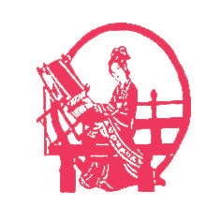
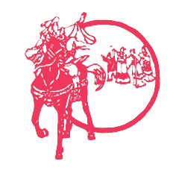
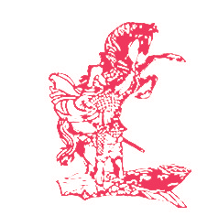
学习任务单
《木兰诗》叙述了一个充满传奇色彩的故事，多次被改编成戏剧、电影、皮影戏等多种艺术形式。精读课文，结合下面的剪纸艺术梳理故事情节，把握诗歌内容。
情 节
木兰织布
木兰从军
木兰思亲
①_________

Slide 29
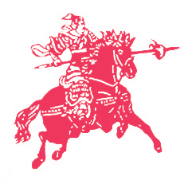
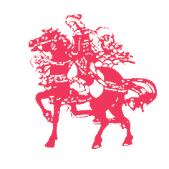
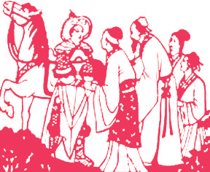
情 节
内容 | 本文讲述了木兰④________________________________________________________的故事。
木兰征战
木兰辞官
木兰还乡
②_________
③_________
女扮男装、替父从军、征战沙场、凯旋归朝、建功受封、辞官还乡

Slide 30
问女何所思，问女何所忆。女亦无所思，女亦无所忆。
运用复沓手法，一问一答，道出木兰的心事，引出下文她代父从军这一主要事件。

Slide 31

状元贴士
复 沓
复沓，又叫复唱，指几个句子一组，句子和句子之间只是更换少数的词语。在诗文中起到抒发感情、加强节奏的作用。

Slide 32
军书十二卷，卷卷有爷名。
【顶真】运用顶真的修辞手法，强调征兵名册上父亲的名字反复出现的事实，表明出征已成定局。音韵和谐。

Slide 33
状元贴士
顶 真
又叫顶针、联珠。指用前文的结尾（词语或句子）作为下文的起头，使语句递接紧凑而生动畅达。

Slide 34
东市买骏马，西市买鞍鞯，南市买辔头，北市买长鞭。
【排比、互文】运用排比、互文的修辞手法，写木兰出征前准备战马和马具的情形，表现了她的果敢干练，也渲染出战事的紧急。

Slide 35
分析“互文”手法
例 句 | 分 析
东市买骏马，西市买鞍鞯，南市买辔头，北市买长鞭。
将军百战死，壮士十年归。
开我东阁门，坐我西阁床。
当窗理云鬓，对镜帖花黄。
这四句应理解为“东市、西市、南市、北市买骏马、鞍鞯、辔头、长鞭”，意思是到各处集市备办鞍马等战具，不是一处地方买一样东西。
这两句应理解为“将军壮士百战死，将军壮士十年归”，意思是将士们征战多年，经历很多战斗，许多人战死沙场，木兰等幸存者胜利归来。
这两句应理解为“开我东阁西阁门，坐我东阁西阁床”，意思是每个房间都要开了门进去看看。不是开了东阁的门而不进去，然后转到西阁的床上去坐着。
这两句应理解为“当窗对镜理云鬓，当窗对镜帖花黄”，意思是当着窗户，对着镜子，先理云鬓，后贴花黄。

Slide 36
状元贴士
互 文
互文，又叫互辞，是古诗文中常用的一种修辞手法。古文中对它的解释是：“参互成文，合而见义。”具体表现形式是：上下句或一句话中的两个部分，看似各表达各的事，实则描述的是一件事。即上下文义互相交错、互相渗透、互相补充地表达一个完整的意思。

Slide 37

（陕西中考）有评论说，“不闻爷娘唤女声”一句点出了木兰当时的处境和身份。请对此做简要分析。
①借“不闻”点出木兰替父从军、奔赴战场后离家的遥远和她女扮男装孤身一人的处境；②借“唤女声”点出木兰的女子身份。

Slide 38
有万里赴戎机，关山度若飞。
“飞”字写出了战事紧迫、行军神速，表现出木兰跃马驰骋、勇敢矫健的英雄形象。

Slide 39
典型考题
名句默写。
（1）（柳州中考）“___________，___________”夸张地表现了木兰奔向战场、跨越关山的飒爽英姿。（《木兰诗》）
（2）（永州中考）《木兰诗》中采用互文修辞，表现战争旷日持久、伤亡惨烈的句子是：_____________，_____________。
万里赴戎机
关山度若飞
将军百
战死
壮士十年归

Slide 40
爷娘闻女来，出郭相扶将；阿姊闻妹来，当户理红妆；小弟闻姊来，磨刀霍霍向猪羊。
【排比】运用排比的修辞手法，以爷娘的疼爱之心、阿姊的喜悦之态、小弟的快乐之情渲染出木兰回家时欢快、喜悦、轻松的气氛。

Slide 41
开我东阁门，坐我西阁床。脱我战时袍，著我旧时裳。当窗理云鬓，对镜帖花黄。
【对偶、互文】运用对偶、互文的修辞手法，铺陈木兰一连串的动作，写出了她对女儿装束的喜爱和对美的追求，表现出她柔情的一面。

Slide 42
典型考题
（福建中考）对上述节选部分（《木兰诗》第4、5段）有关句子的理解和分析不正确的一项是（ ）
“万里赴戎机，关山度若飞”用夸张手法描写翻山越岭奔赴战场的情景。
“朔气传金柝，寒光照铁衣”从听觉和视觉的角度描写边塞军营的生活。
“将军百战死，壮士十年归”实写将军拼死作战，壮士十年后归来的情景。
“策勋十二转，赏赐百千强”中的数字“十二”与“百千”都是表示多数。
C

Slide 43
（聊城中考）从遣词造句角度赏析“小弟闻姊来，磨刀霍霍向猪羊”。
考点
品析诗词炼字

Slide 44
[解题支架]
释含义
理解字词本义及语境义
修辞手法角度
分析修辞手法（比喻、夸张、用典、对偶……）及其作用
表现手法角度
分析表现手法（对比、烘托、象征……）及其作用
明手法
叠词：增强语言的音韵美；起强调作用，可以使描写更加生动形象
动词：强调过程及变化，使语言生动形象，赋予画面动态感
形容词：从形、声、色、光等方面描绘意象的性质、状态
数词：表现数量，巧用夸张，凸显表达效果
拟声词：惟妙惟肖地表现事物的特点、人物的心情、动作的状态等
词性角度
析感情
分析字词表达的情感

Slide 45
“霍霍”是拟声词，惟妙惟肖地描绘出小弟磨刀时急切、兴奋的情态，淋漓尽致地表现出他抑制不住的欣喜之情。
返回

Slide 46
详略得当是本诗的重要特点之一。说说哪些情节叙述得详细，哪些简略。这样安排好在哪里？
这样安排有两个好处：
一是有利于集中笔墨刻画木兰孝顺父母、勇于担当重任的人物形象；
二是有利于突出作者对美好生活的向往祝福，对战争的冷淡和疏远的主题。
详 写
略 写
木兰当户织时的心事重重
木兰准备行装时的活动
木兰奔赴战场时的心态
木兰回家后家人的欢乐
木兰恢复女儿装束时的欣喜
木兰的军旅生涯
木兰战斗及立功的过程
残酷的战争场面

Slide 47
典型考题
（百色中考）全诗写人叙事，有时“泼墨如水”，有时“惜墨如金”，请结合节选部分（《木兰诗》第3、4段）的诗句分析这一手法。
泼墨如水：____________________________________________________________________________
惜墨如金：____________________________________________________________________________
“东市买骏马，……北市买长鞭”，具体描写战前准备战马和马具的紧张和忙碌。
“万里赴戎机，……壮士十年归”，概括木兰十几年出生入死、保家卫国的战斗生涯。

Slide 48
一千多年来，花木兰奇勤孝忠勇的形象一直深受人们喜爱，原因是什么？
这首诗塑造了木兰这一不朽的人物形象，既富有传奇色彩，又真切动人。木兰既是奇女子又是普通人，既是巾帼英雄又是平民少女，既是矫健的勇士又是娇美的女儿。她勤劳善良又坚毅勇敢，淳厚质朴又机敏活泼，热爱亲人又报效国家，不慕高官厚禄而热爱寻常生活。所以，千百年来，木兰的形象一直深受人们喜爱。

Slide 49
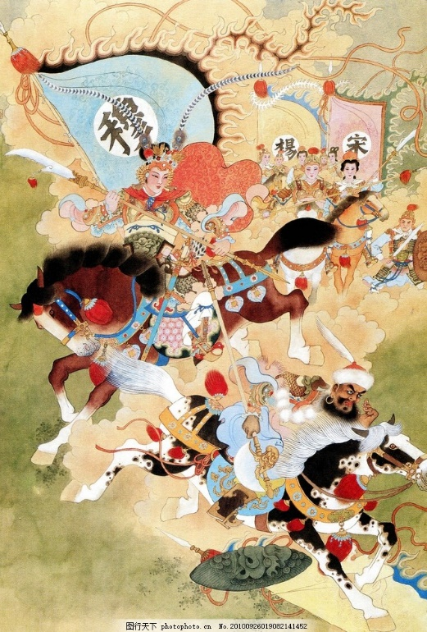
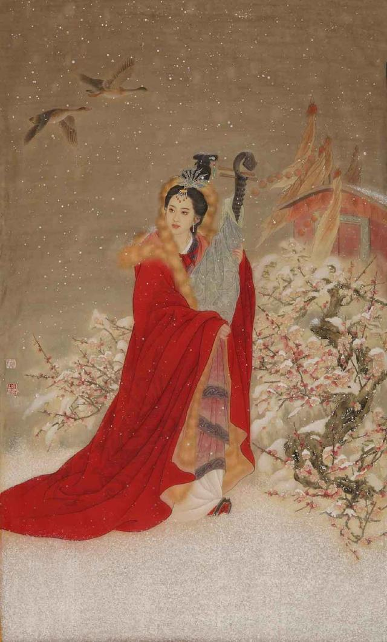
你还知道历史上哪些女中豪杰的故事？
【示例一】穆桂英挂帅征辽，名扬天下。
【示例二】王昭君远赴西域，和亲通好。

Slide 50
问题探究
1.“雄兔脚扑朔”等四句该如何理解？
①这是一个生动的比喻。前两句写将兔子提耳悬空时，雄兔和雌兔一眼就可以区分开来；而当兔子一起奔跑时，就难以分辨出性别了。以此比喻在日常生活中男女性别特征明显，而在战场厮杀时，要分出男女就十分困难了。
②作者以这样一个比喻结束全诗，首先是因为这个比喻十分形象地解释了“火伴”们的惊讶，同时也是对读者必然产生的疑问做出的一个合情合理的解答；其次，可以将这四句话看作是木兰对“火伴”的俏皮风趣的回答，可见木兰富有智慧而又充满自豪；再次，用雄兔雌兔来比喻人之男女，恰是民歌语言运用的特点。这一机巧的比喻，使全诗为之增色，锦上添花。
③这四句诗是吟唱者即叙事人对木兰的赞词，表现了木兰从军时的谨慎和机智。

Slide 51
2.这首诗具有浓郁的民歌情味。你能结合全篇内容，说说你的感受吗？
全诗以“木兰是女郎”来构思木兰的传奇故事，富有浪漫色彩。详略安排极具匠心，虽然写的是战争题材，但着墨较多的却是生活场景和女儿情态，富有生活气息。诗中以人物问答来刻画人物心理，生动细致；以众多的铺陈排比来描述行为情态，神气跃然；以风趣的比喻来收束全诗，令人回味。这就使作品具有强烈的艺术感染力。

Slide 52
结构梳理
停织叹息（详）——勤劳善良
决定从军（详）——忠孝两全
奔赴战场（详）——坚强勇敢
征战沙场（略）——英勇善战
凯旋辞官（详）——淡泊名利
归乡团聚（详）——满怀柔情
设喻回答（略）——谨慎机警
英雄气概
女儿情态
木兰诗

Slide 53
主旨归纳
这首民歌记叙了木兰代父从军、沙场征战和荣归故里的不寻常经历，歌颂了木兰爱国爱家、不慕名利、深明大义的巾帼英雄形象，集中体现了中华儿女勤劳、机智、勇敢、坚毅的优秀品质。

Slide 54

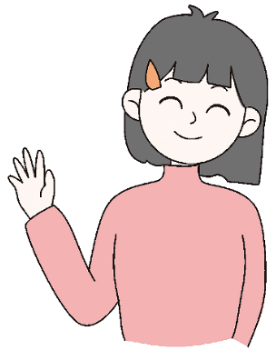
本诗阅读考点
品析诗词炼字

Slide 55
文化自信
新时代的巾帼英雄
屠呦呦 | 2015年10月5日，中国女科学家屠呦呦因发现青蒿素、开创疟疾治疗新方法而获得诺贝尔生理学或医学奖。这是中国生物医学界迄今为止获得的世界级最高奖项，屠呦呦也是中国首位获得诺贝尔科学类奖项的本土科学家。 20世纪60年代，为了寻找治疗疟疾新型有效药物，屠呦呦带领科研团队，从中医药古典文献中获得灵感，历经 300多次失败，不断进行分析研究、改进提取方法，并以身试药，终于在1971年发现了有效抵抗疟疾的青蒿素。青蒿素的发现，改写了只有含N杂环的生物碱成分抗疟的历史，为人类治疗和控制疟疾这一重大寄生虫类传染病做出了革命性的贡献。

Slide 56
王亚平 | 2013年，王亚平入选神舟十号航天员乘组，实现了自己的首次太空之旅。她化身“太空教师”，在天宫一号里为全国6000余万名师生成功进行了一堂长达40分钟的太空授课，激发了很多青少年探索太空的好奇心。 2021年10月16日，神舟十三号载人飞船成功升空。11月7日，王亚平身着我国新一代“飞天”舱外航天服，从天和核心舱节点舱成功出舱，迈出了中国女性舱外太空行走第一步，成为中国首位进行出舱活动的女航天员。12月9日下午，王亚平再次以“太空教师”的身份，在中国人自己建造的空间站里为广大青少年带来了一场精彩的太空科普课，把科学的种子种进了更多青少年的心里。

Slide 57
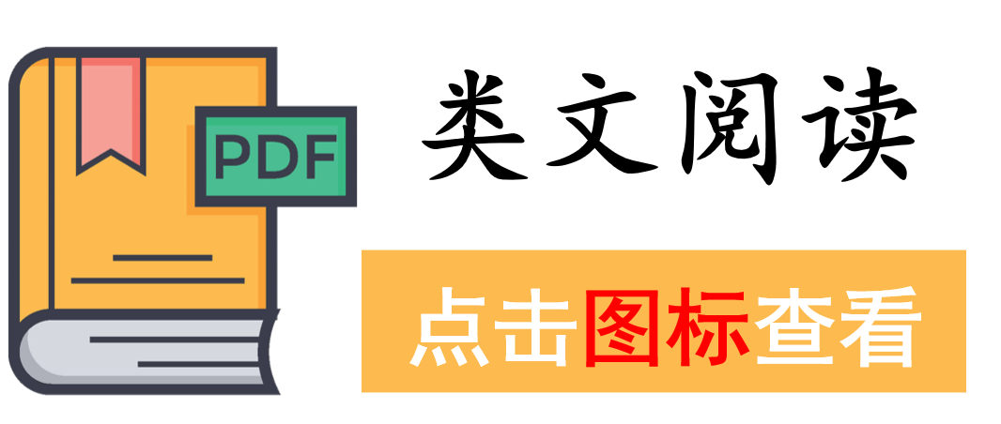

Slide 58


Slide 59
课后作业
背诵这首诗。
以《我心目中的木兰》为题写一篇300字左右的短文，说说自己对木兰的认识和思考。

